Slide 1

Projet Annuel ia

Slide 2
AI CAR PRICE Prediction

Slide 3
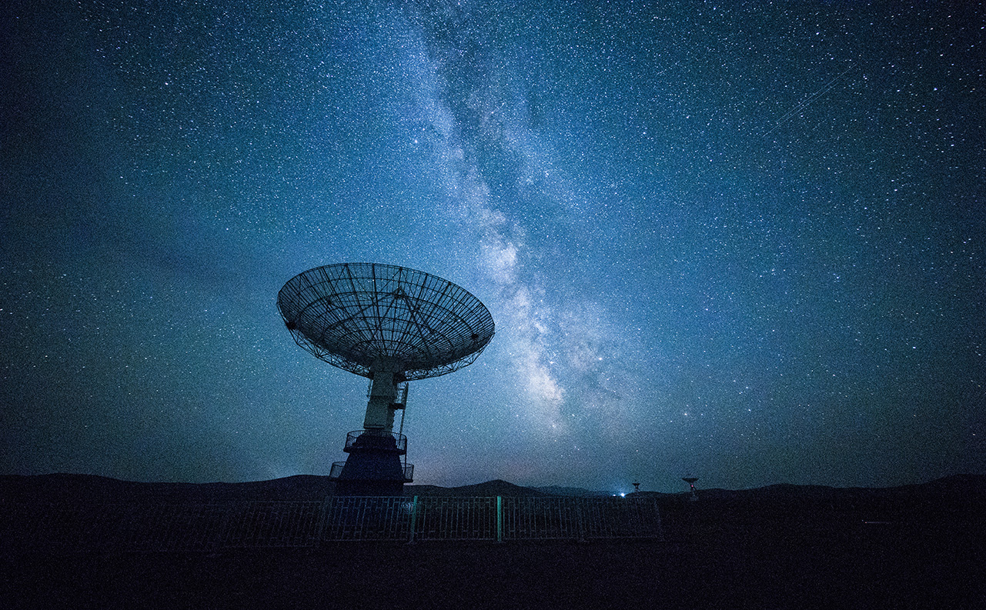
Librairies utilisées
Modèles IA LinearRegression Ridge Lasso RandomForestRegressor GradientBoostingRegressor
(Scikit-Learn)
Web Scraping BeautifulSoup
Nettoyage, Analyse & Visualisation de données Pandas, NumPy, Matplotlib & Seaborn

Slide 4
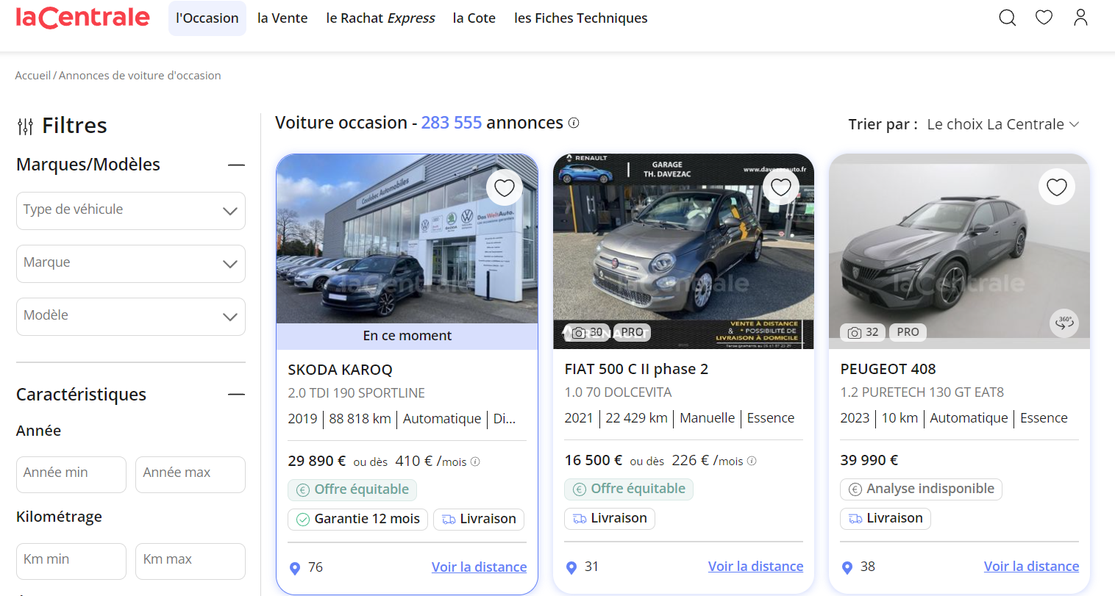
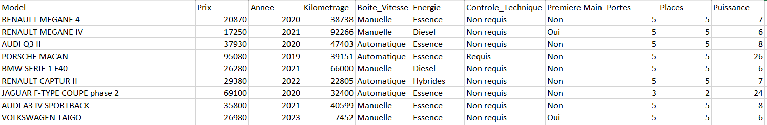
Datasets
Site lacentrale.fr
Importation sous CSV

Slide 5
Les paramètres
model
nb places
nb portes
boite

Slide 6
Les paramètres
prix
controle tech
premiere main
marque

Slide 7




Les paramètres
kilometrage
puissance
annee
energie

Slide 8

Beautifulsoup

Slide 9
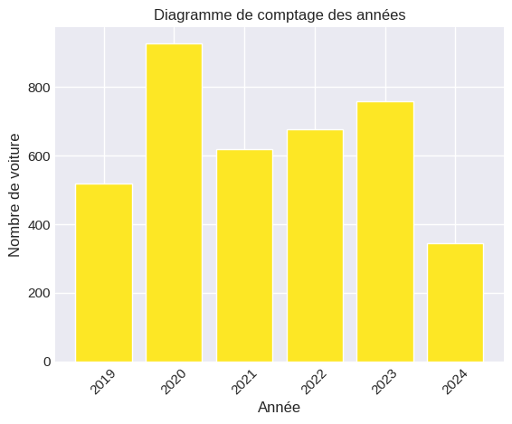
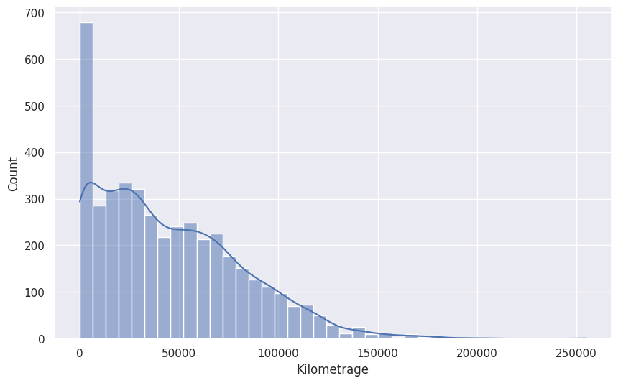
Data analyze & viz

Slide 10
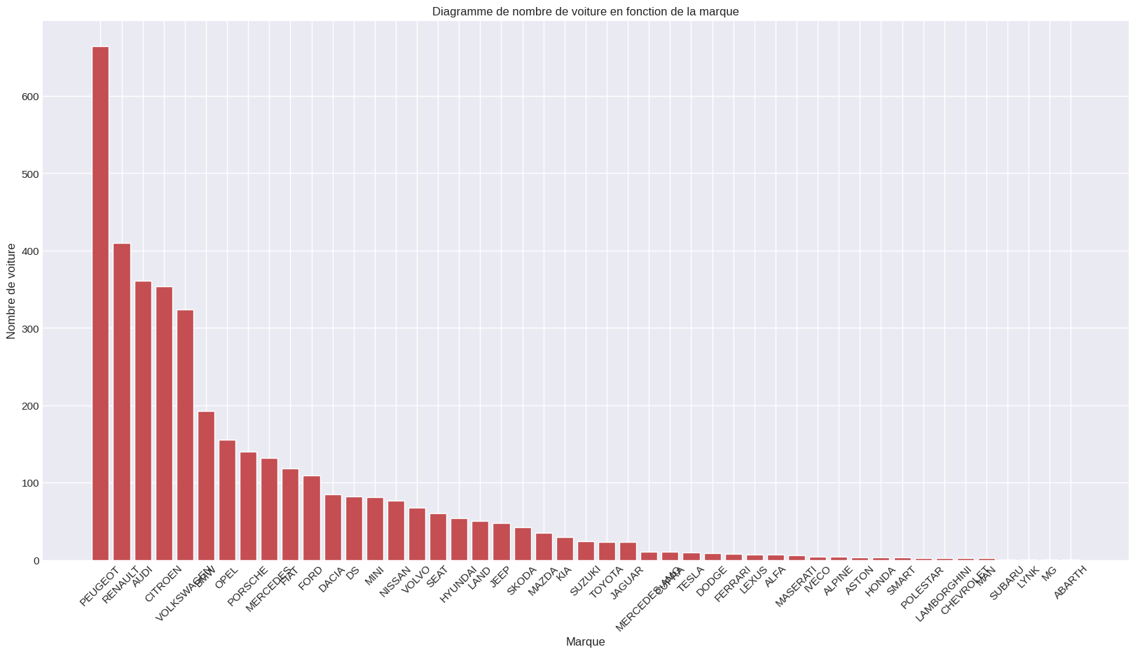
Data analyze & viz

Slide 11
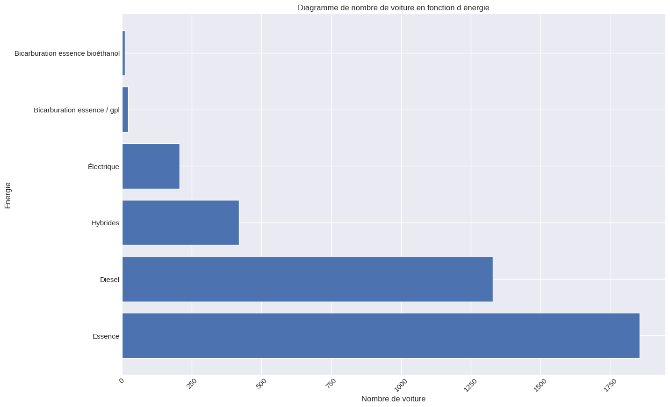
Data analyze & viz

Slide 12
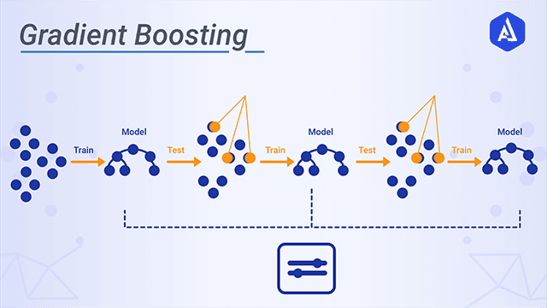
Gradient Boosting Regressor

Slide 13

Merci!

